Slide 1

Neuronale Netze in der Softwaretechnik und ihre aktuell bekannten Grenzen
Robin Schramm, Konstantin Rosenberg, Ravell Heerdegen
Hochschule Reutlingen, MKI WS 18/19, SAT
Betreuer Prof. Dr. Christian Kücherer

Slide 2
Einleitung (Ravell H.)
Wie können neuronale Netze in der Softwaretechnik eingesetzt werden?
Wo liegen die aktuellen Grenzen?
Neuronale Netze in der Softwaretechnik – Robin S., Konstantin R., Ravell H.

Slide 3
Gliederung (Konstantin R.)
Neuronale Netze
Mustererkennung
Kosten- und Aufwandsschätzung
Softwarequalität
Fazit
Literaturverzeichnis
Neuronale Netze in der Softwaretechnik – Robin S., Konstantin R., Ravell H.

Slide 4
Neuronale Netze(Konstantin R.)
Lösung für komplexe Probleme
Bestandteile:
Neuronen (Neurons)
Layer
Gewichte (Weights)
Aktivierungsfunktion
[36]
Neuronale Netze in der Softwaretechnik – Robin S., Konstantin R., Ravell H.

Slide 5
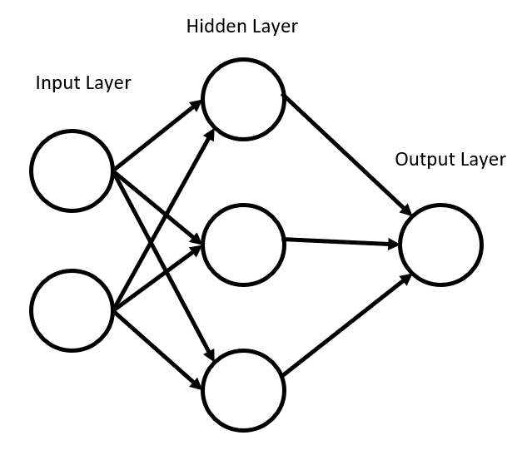
Neuronale Netze(Konstantin R.)
Abbildung 1: Struktur neuronales Netz
Neuronale Netze in der Softwaretechnik – Robin S., Konstantin R., Ravell H.

Slide 6
Mustererkennung (Ravell H.)
Neuronale Netze in der Softwaretechnik – Robin S., Konstantin R., Ravell H.

Slide 7
Mustererkennung(Ravell H.)
Allgemein
Convolutional neural networks (CNNs)
Spracherkennung
Gefühlserkennung
Neuronale Netze in der Softwaretechnik – Robin S., Konstantin R., Ravell H.

Slide 8
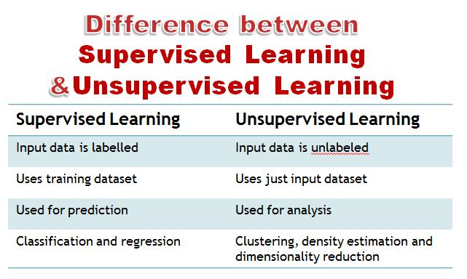
Mustererkennung(Ravell H.)
Allgemein
Abbildung 2: Vergleich learning Modelle PR
Neuronale Netze in der Softwaretechnik – Robin S., Konstantin R., Ravell H.

Slide 9
Mustererkennung(Ravell H.)
Convolutional neural networks
[3], [7]
Neuronale Netze in der Softwaretechnik – Robin S., Konstantin R., Ravell H.

Slide 10
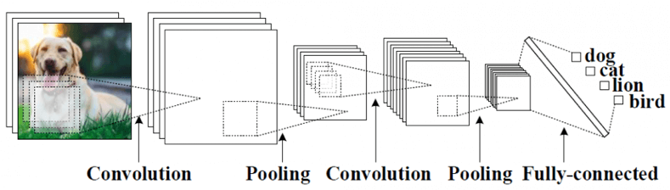
Mustererkennung(Ravell H.)
Convolutional neural networks
Abbildung 3: Beispielentwurf eines CNN
Neuronale Netze in der Softwaretechnik – Robin S., Konstantin R., Ravell H.

Slide 11
Mustererkennung(Ravell H.)
Spracherkennung
[1]
Neuronale Netze in der Softwaretechnik – Robin S., Konstantin R., Ravell H.

Slide 12
Mustererkennung(Ravell H.)
Hidden Markov Model
[2], [9], [10]
Neuronale Netze in der Softwaretechnik – Robin S., Konstantin R., Ravell H.

Slide 13
Mustererkennung(Ravell H.)
Spracherkennung und convolutional neural networks
Zwei Beispiele
[3], [8]
Neuronale Netze in der Softwaretechnik – Robin S., Konstantin R., Ravell H.

Slide 14
Mustererkennung(Ravell H.)
Spracherkennung und residual neural networks
[2]
Neuronale Netze in der Softwaretechnik – Robin S., Konstantin R., Ravell H.

Slide 15
Mustererkennung(Ravell H.)
Gefühlserkennung
[7], [12], [13], [14]
Neuronale Netze in der Softwaretechnik – Robin S., Konstantin R., Ravell H.

Slide 16
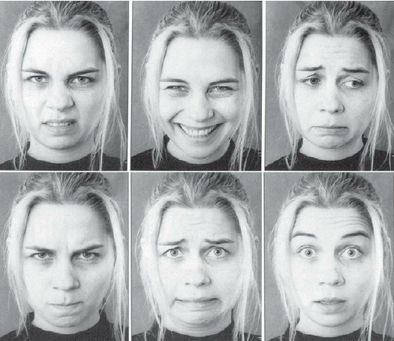
Mustererkennung(Ravell H.)
Gefühlserkennung
Abbildung 4: Kulturell unabhängige Gesichtsausdrücke
Neuronale Netze in der Softwaretechnik – Robin S., Konstantin R., Ravell H.

Slide 17
Mustererkennung(Ravell H.)
Gefühlserkennung und convolutional neural networks
Zwei Beispiele
[7], [13]
Neuronale Netze in der Softwaretechnik – Robin S., Konstantin R., Ravell H.

Slide 18
Kosten- und Aufwandsschätzung
(Robin S.)
Einleitung
Stand der Technik
Leistungsbeurteilung
Vergleich
Neuronale Netze in der Softwaretechnik – Robin S., Konstantin R., Ravell H.

Slide 19
Kosten- und Aufwandsschätzung
Einleitung
(Robin S.)
Software Projekt Management (SPM)
↓
Projektkosten Management
↓
Kosten- und Aufwandsschätzung
[15][16][17]
Neuronale Netze in der Softwaretechnik – Robin S., Konstantin R., Ravell H.

Slide 20
Kosten- und Aufwandsschätzung
Stand der Technik
(Robin S.)
Expertensysteme
Lineare Systeme
Nonlineare Modelle
Soft-Computing
Neuronale Netze in der Softwaretechnik – Robin S., Konstantin R., Ravell H.

Slide 21
Kosten- und Aufwandsschätzung
COCOMO
(Robin S.)
Constructive Cost Model
Algorithmisches Modell
Neuronale Netze in der Softwaretechnik – Robin S., Konstantin R., Ravell H.

Slide 22
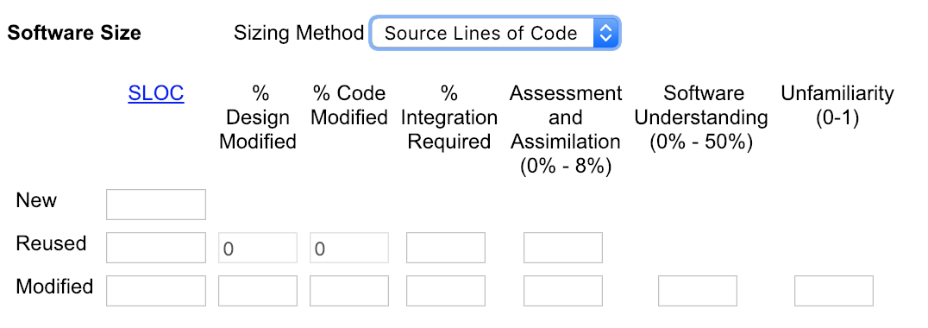

Kosten- und Aufwandsschätzung
COCOMO
(Robin S.)
Abbildung 5: COCOMO
Neuronale Netze in der Softwaretechnik – Robin S., Konstantin R., Ravell H.

Slide 23
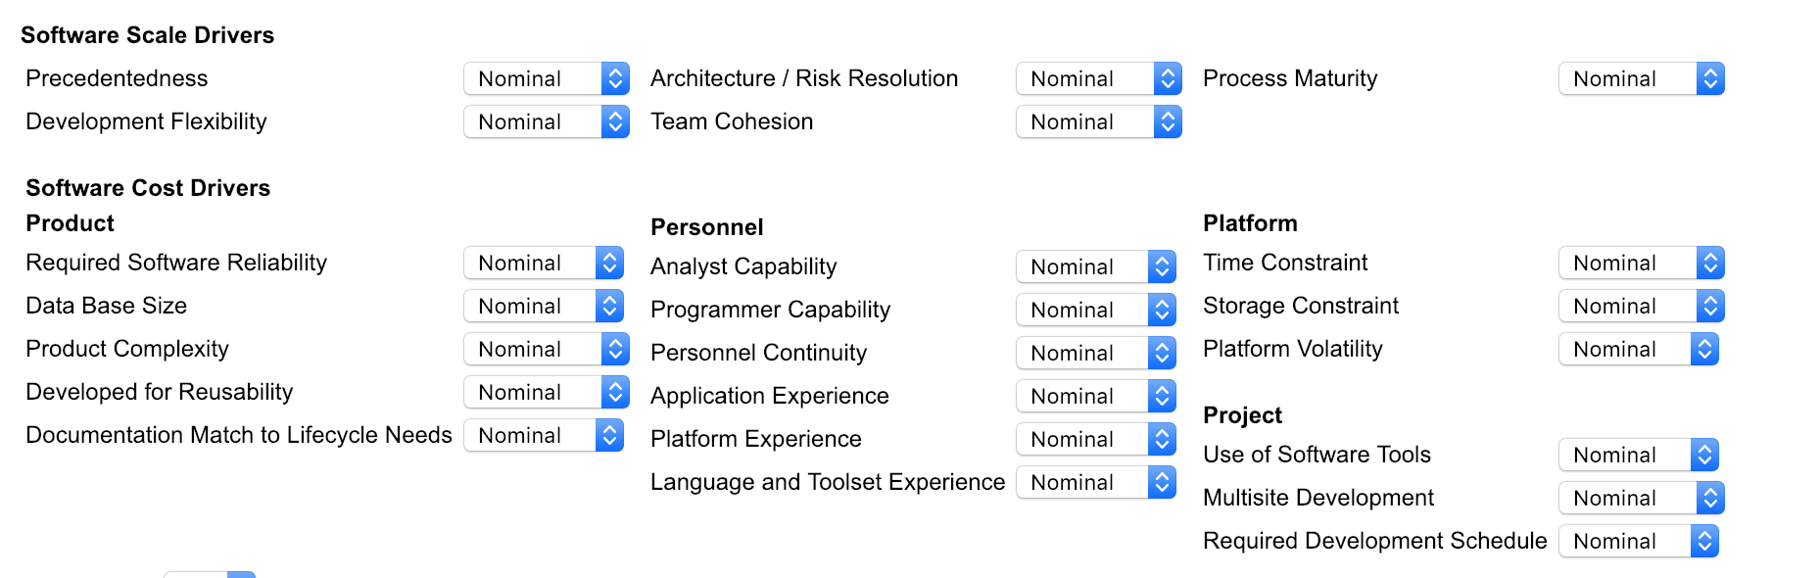
Kosten- und Aufwandsschätzung
COCOMO
(Robin S.)
Abbildung 6: COCOMO
Neuronale Netze in der Softwaretechnik – Robin S., Konstantin R., Ravell H.

Slide 24
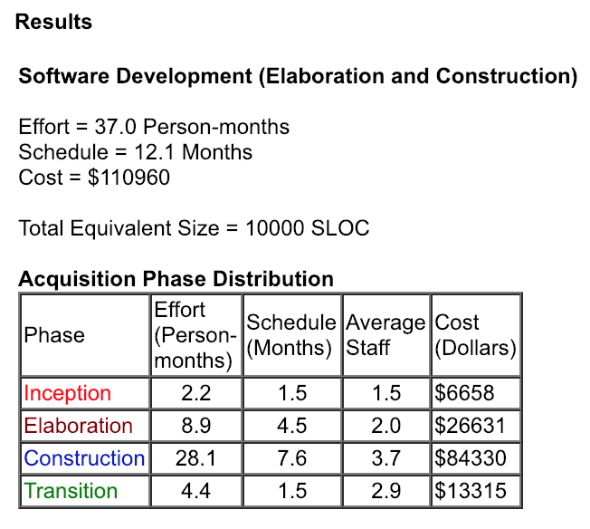
Kosten- und Aufwandsschätzung
COCOMO
(Robin S.)
Abbildung 7: COCOMO
Neuronale Netze in der Softwaretechnik – Robin S., Konstantin R., Ravell H.

Slide 25
Kosten- und Aufwandsschätzung
Soft-Computing
(Robin S.)
Fuzzy-Logik, Evolutionäre Algorithmen, NNs
Pro:
+ Leicht generalisierbar
+ Flexibel
Con:
- Abhängig von Traingingsdaten
[25][26]
Neuronale Netze in der Softwaretechnik – Robin S., Konstantin R., Ravell H.

Slide 26
Kosten- und Aufwandsschätzung
Leistungsbeurteilung
(Robin S.)
Qualitätsmessung
Mean Relative Error (MRE)
Gutes Ergebnis wenn Fehlerwert < 25%
NASA Projekte zum Testen von Algorithmen
[27]
Neuronale Netze in der Softwaretechnik – Robin S., Konstantin R., Ravell H.

Slide 27
Kosten- und Aufwandsschätzung
Vergleich
(Robin S.)
Abrahamsson et al.
1 Mathematisches Modell, 2 NNs
Ein NN schnitt besser ab als mathematisches, eins schlechter [24]
Khalifelu
NN und Support Vector Machine liefern bessere Ergebnisse und sind performanter [10]
Gharehchopogh
11 Projekte, 90% lieferte NN bessere Ergebnisse als COCOMO [24][28]
Neuronale Netze in der Softwaretechnik – Robin S., Konstantin R., Ravell H.

Slide 28
Softwarequalität(Konstantin R.)
Einleitung
Automatisiertes Testen
Evaluation von Softwarequalität
Vorhersage von Softwarequalität
Neuronale Netze in der Softwaretechnik – Robin S., Konstantin R., Ravell H.

Slide 29
Softwarequalität(Konstantin R.)
Einleitung
Softwarequalität -> Erfüllung von Anforderungen eines Softwareprodukts nach ISO/IEC 25000
Methoden zur Qualitätssicherung
Testmethoden
Testwerkzeug
Schulungen von Mitarbeitern
… [29]
Neuronale Netze in der Softwaretechnik – Robin S., Konstantin R., Ravell H.

Slide 30
Softwarequalität(Konstantin R.)
Automatisiertes Testen
Absicherung eines bestehenden Systems durch funktionale Softwaretests
Erzeugen von Testdaten
Erzeugen von Erwartungswerten
Training des NN mit Testdaten und Erwartungswerten
Ableiten von Testfällen
[32]
Neuronale Netze in der Softwaretechnik – Robin S., Konstantin R., Ravell H.

Slide 31
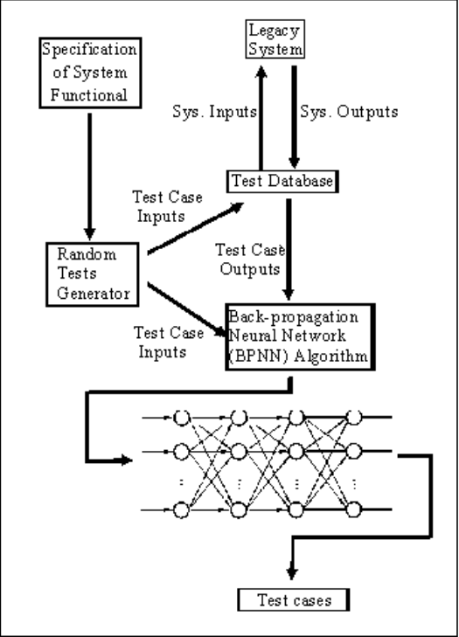
[32]
Neuronale Netze in der Softwaretechnik – Robin S., Konstantin R., Ravell H.

Slide 32
Softwarequalität(Konstantin R.)
Automatisiertes Testen
Pro | Contra
Spart Arbeit | Begrenzt einsetzbar
Spart Zeit | Initialer Aufwand
[32]
Neuronale Netze in der Softwaretechnik – Robin S., Konstantin R., Ravell H.

Slide 33
Softwarequalität(Konstantin R.)
Software Metriken
Softwareeigenschaften werden Zahlen zugeordnet
Bsp. Anzahl Verzweigungen, Anzahl der Klassen…
Dient der qualitativen Einschätzung eines Softwareprodukts
[31]
Neuronale Netze in der Softwaretechnik – Robin S., Konstantin R., Ravell H.

Slide 34
Softwarequalität(Konstantin R.)
Evaluation von Softwarequalität
Motivation:
Frühzeitiges Erkennen von Mängeln
Bessere Planung
Input: Software Metriken
[34]
Neuronale Netze in der Softwaretechnik – Robin S., Konstantin R., Ravell H.

Slide 35
Softwarequalität(Konstantin R.)
Evaluation von Softwarequalität
Evaluation der Methode anhand alter Projekte
Ergebnisse:
Genaue Einschätzung
Unzureichende Ergebnisse → Schlechte Ergebnisse
[34]
Neuronale Netze in der Softwaretechnik – Robin S., Konstantin R., Ravell H.

Slide 36
Softwarequalität(Konstantin R.)
Vorhersage von Softwarequalität
Motivation:
Bessere Planung
Frühes Erkennen von Defiziten
Erkennen von Zusammenhängen in der Entwicklung
Input: Softwaremetriken
[35]
Neuronale Netze in der Softwaretechnik – Robin S., Konstantin R., Ravell H.

Slide 37
Softwarequalität(Konstantin R.)
Vorhersage von Softwarequalität
Einsatz von Fuzzy NN‘s
Software Metriken dienen als Input
Ergebnisse:
Genaue Vorhersage
Zeigt Ursache und Wirkung von Entscheidungen
Kommt mit vielerlei Dateiformaten aus
[35]
Neuronale Netze in der Softwaretechnik – Robin S., Konstantin R., Ravell H.

Slide 38
Fazit
Robin S.
Neuronale Netze in der Softwaretechnik – Robin S., Konstantin R., Ravell H.

Slide 39
Literaturverzeichnis (Robin S.)
[1]Meng, J., Zhang, J., Zhao, H.: Overview of the speech recognition technology. Proceedings - 4th International Conference on Computational and Information Sciences, ICCIS 2012, pp. 199{202 (2012). https://doi.org/10.1109/ICCIS.2012.202
[2]Vydana, H.K., Vuppala, A.K.: Residual neural networks for speech recognition. 25th European Signal Processing Conference, EUSIPCO 2017 pp. 543{547. https://doi.org/10.23919/EUSIPCO.2017.8081266
[3]Guiming, D., Xia, W., Guangyan, W., Yan, Z., Dan, L.: Speech recognition based on convolutional neural networks. 2016 IEEE International Conference on Signal and Image Processing, ICSIP 2016 pp. 708{711. https://doi.org/10.1109/SIPROCESS.2016.7888355
[4]Maind, M.S.B., Wankar, M.P.: Research Paper on Basic of Articial Neural Network. International Journal on Recent and Innovation Trends in Computing and Communication 2(1), 96{100 (2014). https://doi.org/10.1109/Oceans-Spain.2011.6003625, http://www.ijritcc.org
[5]Tang, X.: Hybrid hidden markov model and arti cial neural network for automatic speech recognition. Proceedings of the 2009 Paci c-Asia Conference on Circuits, Communications and System, PACCS 2009, pp. 682{685 (2009). https://doi.org/10.1109/PACCS.2009.138
[6]Khalifelu, Z.A., Gharehchopogh, F.S.: Comparison and evaluation of data mining techniques with algorithmic models in software cost estimation. Procedia Technology 1, 65{71 (2012). https://doi.org/10.1016/j.protcy.2012.02.013
Neuronale Netze in der Softwaretechnik – Robin S., Konstantin R., Ravell H.

Slide 40
Literaturverzeichnis
[7]Jayashree, P., Melvin Jose, J., Premkumar: Machine learning in automatic speech recognition: A survey. IETE Technical Review (Institution of Electronics and Telecommunication Engineers, India) 32(4), 240{251 (2015). https://doi.org/10.1080/02564602.2015.1010611
[8]A. K. Jain, Robert P. W. Duin, J. Mao: Statistical Pattern Recognition: A Review. IEEE Transactions on Pattern Analysis And Machine Intelligence, Vol. 22, No. 1, January 2000 22(1), 4{37 (2000)
[9]Awasthi, A.: Facial Emotion Recognition Using Deep Learning. IEEE 4th International Conference on Knowledge-Based Engineering and Innovation (KBEI) Dec. 22, 2017 1(September), 9{12 (2013). https://doi.org/10.1145/2818346.2830593
[10]Santos, R.M., Matos, L.N., Macedo, H.T., Montalvao, J.: Speech recognition in noisy environments with convolutional neural networks. Proceedings - 2015 Brazilian Conference on Intelligent Systems, BRACIS 2015 pp. 175{179 (2016). https://doi.org/10.1109/BRACIS.2015.44
[11]Deng, L., Yu, D.: Automatic speech recognition, Springer Verlag, vol. 9 (2015). https://doi.org/10.1007/BF02747521
[12]Aracena, C., Basterrech, S., Snasel, V., Velasquez, J.: Neural Networks for Emotion Recognition Based on Eye Tracking Data. Proceedings - 2015 IEEE International Conference on Systems, Man, and Cybernetics, SMC 2015 pp. 2632{2637 (2016). https://doi.org/10.1109/SMC.2015.460
Neuronale Netze in der Softwaretechnik – Robin S., Konstantin R., Ravell H.

Slide 41
Literaturverzeichnis
[13]Surace, L., Patacchiola, M., Sonmez, E.B., Spataro, W., Cangelosi, A.: Emotion Recognition in the Wild using Deep Neural Networks and Bayesian Classi ers. Proceeding ICMI 2017 Proceedings of the 19th ACM International Conference on Multimodal Interaction Pages 593- 597 pp. 593{597 (2017). https://doi.org/10.1145/3136755.3143015
[14]Huang, C.: Combining convolutional neural networks for emotion recognition. 2017 IEEE MIT Undergraduate Research Technology Conference, URTC 2017 pp. 1{4 (2018). https://doi.org/10.1109/URTC.2017.8284175
[15]Bajta, M.E., Idri, A., Ros, J.N., Fernandez-Aleman, J.L., Gea, J.M.C.D., Garca, F., Toval, A.: Software project management approaches for global software development: a systematic mapping study. Tsinghua Science and Technology 23(6), 690{714 (2018). https://doi.org/10.26599/TST.2018.9010029
[16]Matson, J.E., Barrett, B.E., Mellichamp, J.M.: Software development cost estimation using function points. IEEE Transactions on Software Engineering 20(4), 275{287 (1994). https://doi.org/10.1109/32.277575
[17]Bilgaiyan, S., Mishra, S., Das, M.: A Review of Software Cost Estimation in Agile Software Development Using Soft Computing Techniques. In: 2016 2nd International Conference on Computational Intelligence and Networks (CINE), Computational Intelligence and Networks (CINE), 2016 2nd International Conference on, cine. p. 112. IEEE. https://doi.org/10.1109/CINE.2016.27
Neuronale Netze in der Softwaretechnik – Robin S., Konstantin R., Ravell H.

Slide 42
Literaturverzeichnis
[18]Jeery, D.R., Low, G.: Calibrating estimation tools for software development. Software Engineering Journal 5(4), 215{221 (1990). https://doi.org/10.1049/sej.1990.0024
[19]Heemstra, F.J.: Software Cost Estimation. Handbook of Software Engineering, Hong Kong Polytechnic University 34(10) (1992). https://doi.org/10.1142/97898123897010014
[20]Huang, X., Ho, D., Ren, J., Capretz, L.F.: Improving the COCOMO model using a neuro-fuzzy approach. Applied Soft Computing 7(1), 29{ 40 (2007). https://doi.org/10.1016/J.ASOC.2005.06.007
[21]Huang, S.J., Lin, C.Y., Chiu, N.H.: Fuzzy decision tree approach for embedding risk assessment information into software cost estimation model. Journal of Information Science and Engineering 22(2), 297{313 (2006)
[22]Jain, R., Sharma, V.K., Hiranwal, S.: Reduce mean magnitude relative error in software cost estimation by HOD-COCOMO algorithm. In: 2016 International Conference on Control, Instrumentation, Communication and Computational Technologies (ICCICCT). pp. 708{712. https://doi.org/10.1109/ICCICCT.2016.7988044
Neuronale Netze in der Softwaretechnik – Robin S., Konstantin R., Ravell H.

Slide 43
Literaturverzeichnis
[23]Chen, Z., Menzies, T., Port, D., Boehm, B.: Feature subset selection can improve software cost estimation accuracy. ACM SIGSOFT Software Engineering Notes 30(4), 1 (2005). https://doi.org/10.1145/1082983.1083171
[24]Abrahamsson, P., Moser, R., Pedrycz, W., Sillitti, A., Succi, G.: Eort Prediction in Iterative Software Development Processes { Incremental Versus Global Prediction Models. In: First International Symposium on Empirical Software Engineering and Measurement (ESEM 2007). Pp. 344{353 (2007). https://doi.org/10.1109/ESEM.2007.16
[25]Boetticher, G.D.: Using Machine Learning to Predict Project Eort: Empirical Case Studies in Data-Starved Domains. Model Based Requirements Workshop pp. 17{24 (2001). https://doi.org/10.1.1.19.111
[26]Setyawati, B.R., Sahirman, S., Creese, R.C.: Neural Networks for Cost Estimation. AACE International Transactions p. 13.1 (2002)
[27]Finnie, G.R., Wittig, G.E.: AI tools for software development eort estimation. Software Engineering: Education and Practice,20 1996. Proceedings. International Conference pp. 346{353 (1996). https://doi.org/10.1109/SEEP.1996.534020
[28]Gharehchopogh, F.S.: Neural networks application in software cost estimation: A case study. In: 2011 International Symposium on Innovations in Intelligent Systems and Applications. pp. 69{73 (2011). https://doi.org/10.1109/INISTA.2011.5946160
Neuronale Netze in der Softwaretechnik – Robin S., Konstantin R., Ravell H.

Slide 44
Literaturverzeichnis
[29]Franz, K.: Handbuch zum Testen von Web- und Mobile-Apps, Springer- Verlag Berlin Heidelberg (2015). https://doi.org/10.1007/978-3-662-44028-5
[30]Antinyan, V., Derehag, J., Sandberg, A., Staron, M.: Mythical unit test coverage. IEEE Software (3), 73{79 (2018). https://doi.org/10.1109/MS.2017.3281318
[31]Committee, S.&.S.E.S., Others: IEEE Std 1061-1998-IEEE Standard for a Software Quality Metrics Methodology. IEEE Computer Society, Tech. Rep (1998)
[32]Wu, L., Liu, B., Jin, Y., Xie, X.: Using back-propagation neural networks for functional software testing. In: 2nd International Conference on Anti-counterfeiting, Security and Identi cation, ASID 2008. https://doi.org/10.1109/IWASID.2008.4688385
[33]Majma, N., Babamir, S.M.: Software test case generation & test oracle design using neural network. 22nd Iranian Conference on Electrical Engineering, ICEE 2014 pp. 1168{1173 (2014). https://doi.org/10.1109/IranianCEE.2014.6999712
[34]Pomorova, O., Hovorushchenko, T.: Arti cial neural network for software quality evaluation based on the metric analysis. Proceedings of IEEE East-West Design and Test Symposium, EWDTS 2013 pp. 0{3 (2013). https://doi.org/10.1109/EWDTS.2013.6673193
Neuronale Netze in der Softwaretechnik – Robin S., Konstantin R., Ravell H.

Slide 45
Literaturverzeichnis
[35]Peng, W., Yao, L., Miao, Q.: An approach of software quality prediction based on relationship analysis and prediction model. In: Proceedings of 2009 8th International Conference on Reliability, Maintainability and Safety, ICRMS 2009. https://doi.org/10.1109/ICRMS.2009.5270097
[36]Abbildung 1: Maind, M.S.B., Wankar, M.P.: Research Paper on Basic of Articial Neural Network. International Journal on Recent and Innovation Trends in Computing and Communication 2(1), 96{ 100 (2014). https://doi.org/10.1109/Oceans-Spain.2011.6003625
[37]Abbildung 2: http://kindsonthegenius.blogspot.com/2018/01/what-is-difference-between-supervised.html
[38]Abbildung 3: https://s3.amazonaws.com/cdn.ayasdi.com/wp-content/uploads/2018/06/21100605/Fig2GCNN1.png
[39]Abbildung 4: https://www.researchgate.net/figure/Human-facial-expressions-of-six-basic-Ekman-emotions_fig2_267391519
[40]Abbildung 5-7: http://csse.usc.edu/tools/cocomoii.php
Neuronale Netze in der Softwaretechnik – Robin S., Konstantin R., Ravell H.

Slide 46
Vielen Dank für Ihre Aufmerksamkeit
Neuronale Netze in der Softwaretechnik – Robin S., Konstantin R., Ravell H.

